Slide 1


Sistema Gestión Iniciativas CAPEX Gerencia Proyectos / Gerencia Administración y Finanzas Manual Operativo – Capacitación Usuario
Recomendación de Iniciativas – Rol Sponsor
Equipo Integrado GP / GAF / TICA
Minera centinela, abril 2019

Slide 2
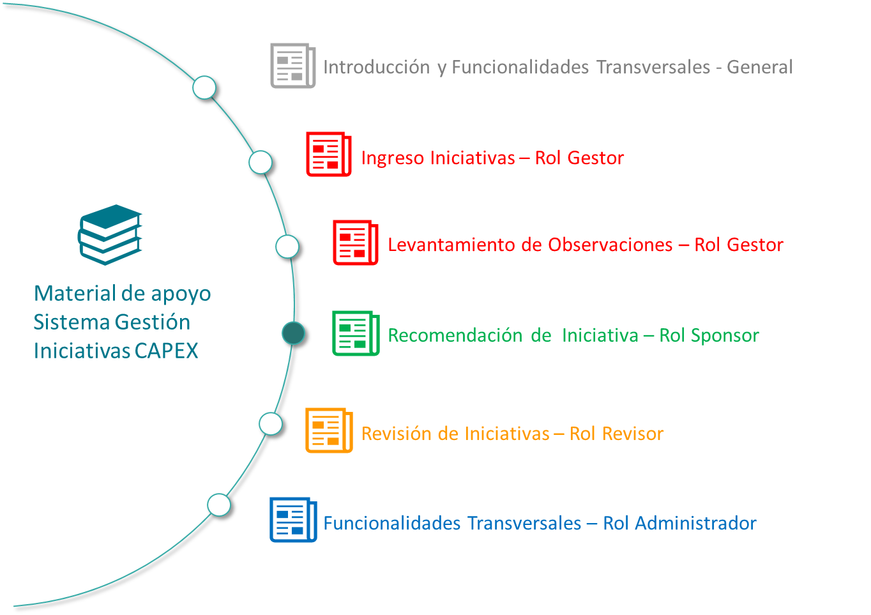
Sistema Gestión Iniciativas CAPEX
Mapa General Documentos de Capacitación

Slide 3

Sistema Gestión Iniciativas CAPEX
Contenido de la Capacitación
Conocimiento del Módulo “Gestión de Iniciativas”
Recomendar, Comentar o Rechazar iniciativa
Verificación de Levantamiento de observaciones
Hola Sponsor!!!
En esta capacitación aprenderás dos cosas principales:
Acciones que puedes ejecutar cuando alguien de tu equipo ingresa una iniciativa al sistema: “Recomendar” para que pase al proceso de revisión, “Comentar” o “Rechazar” la iniciativa
Si emitiste comentarios, saber verificar el levantamiento de estos y tomar acción para derivar al proceso de revisión.
Te acompañaré en este proceso, indicándote las alertas y los temas relevantes que debieras recordar.

Slide 4


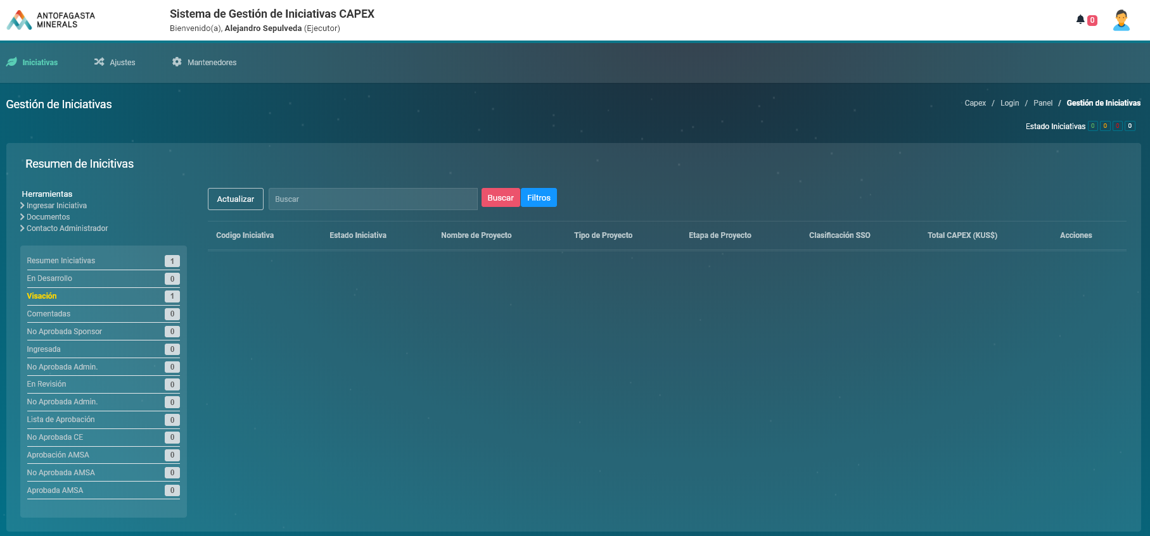
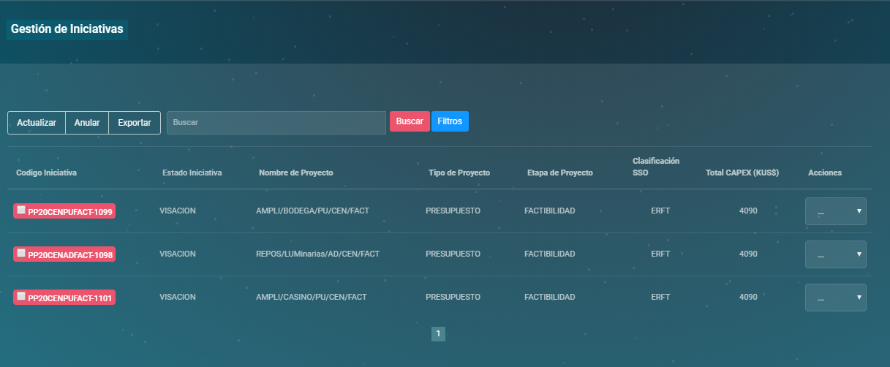
Sistema Gestión Iniciativas CAPEX
Conocimiento del Módulo “Gestión de Iniciativas”
Acá identificarás las notificaciones de iniciativas enviadas que debes Revisar/Recomendar o cuando te respondan alguna iniciativa que hayas comentado.
Sponsor, te presento la pantalla general del módulo “Gestión de Iniciativas”.
Dale una mirada para que lo conozcas y entiendas mejor mi orientación y ayuda.
Este es el Menú Vertical que permite identificar el estado de la iniciativa en función al diagrama de proceso.
Por ejemplo:
Si tu iniciativa fue enviada con éxito por el Rol Gestor, queda en estatus “Visación”, que es la recomendación que debes realizar como Rol Sponsor.
Si emites comentarios queda en estado “Comentadas”
Si rechazas la iniciativa queda en estado “No Aprobada Sponsor”
Para ver el detalle de todos los estados, puedes consultar el manual usuario y el diagrama de proceso.
Esta es la zona de visualización de iniciativas en conformidad a la selección que hayas preferido en el menú vertical izquierdo de estados.
Se tienen diferentes acciones dependiente del estado seleccionado.
Por ejemplo, por el caso de iniciativas enviada para Visación, como Rol Sponsor podrás:
Ver Iniciativas (no puedes editarlas)
Emitir Comentarios.
Descargar archivo PDF
Ver Adjuntos de la iniciativa.

Slide 5
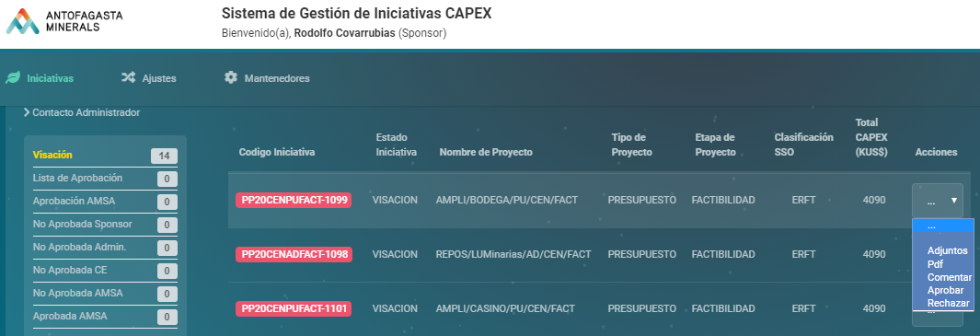
Sistema Gestión Iniciativas CAPEX
Recomendar, Comentar o Rechazar iniciativa
Ver Archivos Adjuntos, Ver PDF
Sponsor, te presento la pantalla general del módulo “Gestión de Iniciativas”.
Dale una mirada para que lo conozcas y entiendas mejor mi orientación y ayuda.
Esta es la zona de visualización de iniciativas que se encuentran listas para ser visadas por ti.
Se tienen diferentes acciones dependiente que puedes realizar con la Iniciativa.
Por ejemplo, por el caso de iniciativas enviada para Visación, como Rol Sponsor podrás:
Ver Iniciativas, pinchando en código (no puedes editarlas)
Emitir Comentarios.
Descargar archivo PDF
Ver Adjuntos de la iniciativa.
Aprobar Iniciativa enviada por Gestor
Rechazar Iniciativa en viada por Gestor

Slide 6
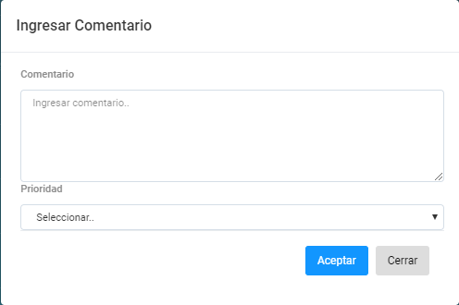
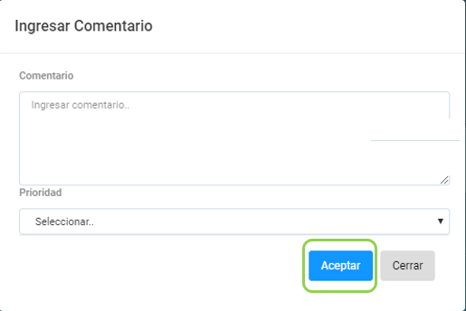
Sistema Gestión Iniciativas CAPEX
Verificación de Levantamiento de observaciones
Sponsor, te presento la pantalla general del módulo “Gestión de Iniciativas”.
Dale una mirada para que lo conozcas y entiendas mejor mi orientación y ayuda.
Sponsor, tus comentarios han sido enviado al gestor para que pueda resolver lo observado.

Slide 7
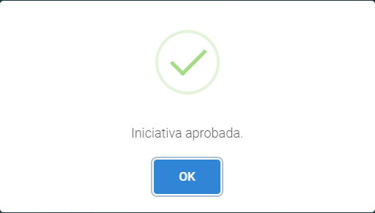
Sistema Gestión Iniciativas CAPEX
Recomendar Iniciativa
Sponsor, te presento la pantalla general del módulo “Gestión de Iniciativas”.
Dale una mirada para que lo conozcas y entiendas mejor mi orientación y ayuda.
Sponsor, la Iniciativa ha sido Recomendada. Por lo tanto quedará como una Iniciativa Ingresada.

Slide 8
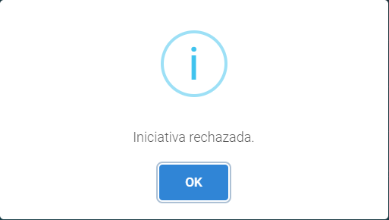
Sistema Gestión Iniciativas CAPEX
Rechazar de Iniciativa
Sponsor, te presento la pantalla general del módulo “Gestión de Iniciativas”.
Dale una mirada para que lo conozcas y entiendas mejor mi orientación y ayuda.
Sponsor, la Iniciativa no ha sido Recomendada.

Slide 9
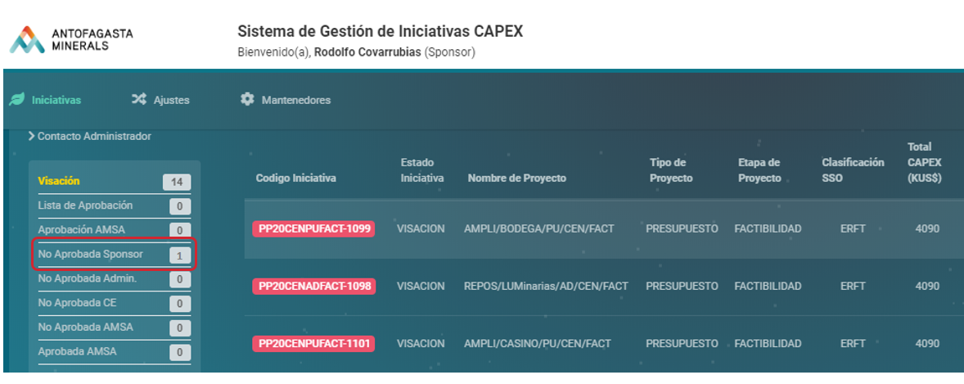
Sistema Gestión Iniciativas CAPEX
Rechazar de Iniciativa
Sponsor, la Iniciativa ha quedado en estado No Aprobada Sponsor y será informada a Gestor.

Slide 10
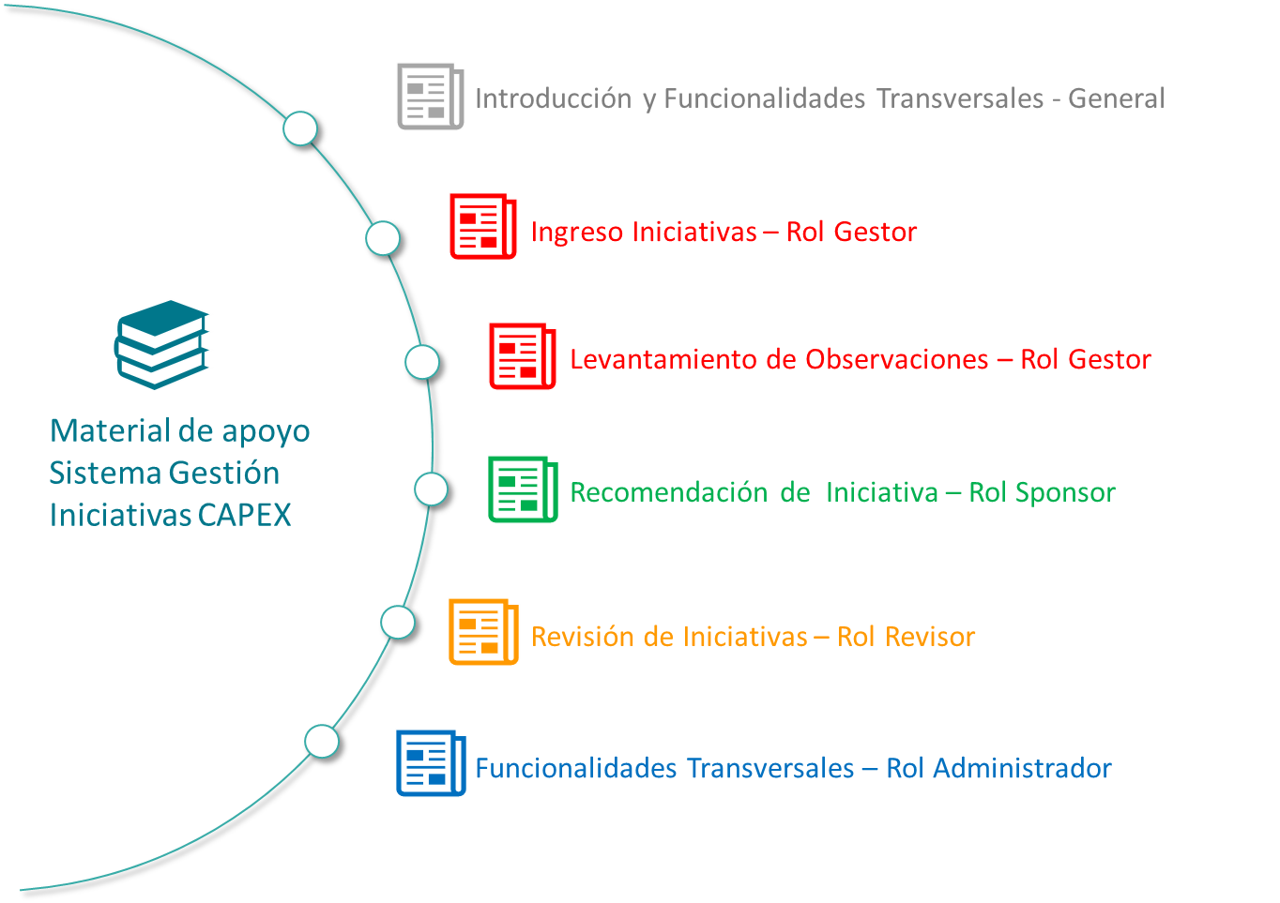
Sistema Gestión Iniciativas CAPEX
Felicitaciones Sponsor!
Haz terminado esta capacitación y ahora sabes como funciona el módulo de Gestión de Iniciativas, identificar las notificaciones y las acciones que puedes realizar en el proceso de Visación.
Si requieres de mi ayuda para usar los otros módulos del Material de Apoyo en base al Rol que desempeñarás en los ejercicios de presupuesto, puedes consultar en el esquema que aparece en la siguiente imagen el material que mas sea de tu interés.

